Slide 1

▶
YouTube
急上昇ランキング
TOP 5
2026年09月12日
ずんだもんと一緒に見ていくのだ！

Slide 2

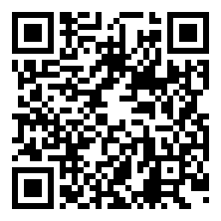
#5
【大作業】家8000軒分の超巨大な火山をまっ平にするまで終われません！【マイクラ…
📺 ドズル社
👁 53万回 👍 1万
▲ QRコードで視聴

Slide 3

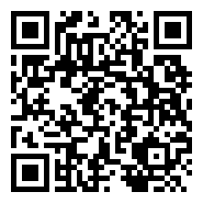
#4
BE:FIRST / WATCH ME -Global EP Digest-
📺 BE:FIRST Official
👁 9万回 👍 1万
▲ QRコードで視聴

Slide 4

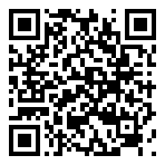
#3
【マインクラフト】協力してブロック崩しをクリアしたら秘蔵写真が見れるらしい?【日…
📺 日常組
👁 62万回 👍 1万
▲ QRコードで視聴

Slide 5

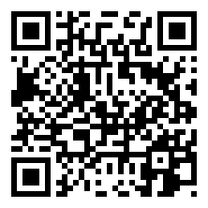
#2
【予告】映画「SUKIYAKI 上を向いて歩こう」＜12月25日(金)公開＞
📺 東宝MOVIEチャンネル
👁 15万回 👍 980
▲ QRコードで視聴

Slide 6

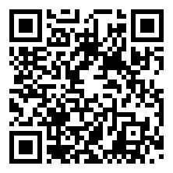
🏆 NO.1 🏆
EBiDAN(恵比寿学園男子部) 「好きだから走れ！！！！！！！」Lyric V…
📺 EBiDAN
👁 56万回 👍 4万
▲ QRコードで視聴

Slide 7
以上！
YouTube急上昇
TOP5でした！
チャンネル登録・
いいね！よろしくなのだ🌿
また明日もお楽しみに！

